Slide 1
Курсовий проект на тему: «Розробка СMS-системи для інтернет-магазину футбольної атрибутики»
Виконав: Груницький Дмитро
Група:ІпЗ-20-3(1)

Slide 2
Актуальність теми:
Заняття спортом зараз набувають небувалої популярності, і футбол тому не виняток.;
2) Ця командна гра підкорила багатьох та має мільйони фанатів у всьому світі.;
3) Для результативної та ефектної гри необхідно почуватися комфортно,а допоможе в цьому інтернет-магазин футбольної атрибутики ;
4) Не варто недооцінювати себе і недбало ставитися до спортивної форми чи взуття: футбольне екіпірування може відіграти вирішальну роль у відповідальний момент.;

Slide 3
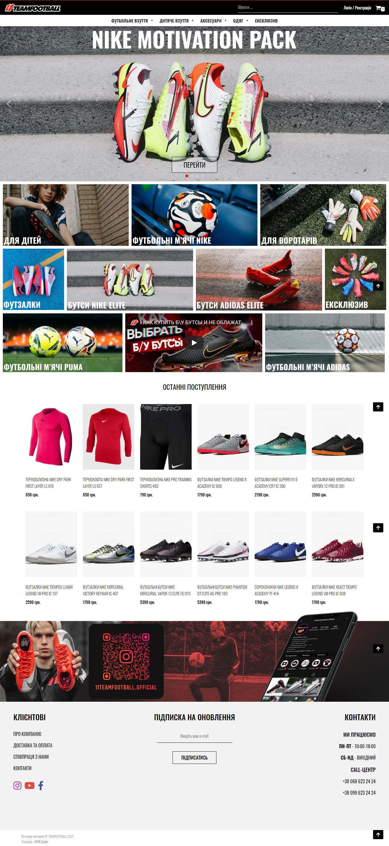
Інтернет-магазин 11teamfootball
Переваги:
Сучасний інтерфейс;
Простий та зручний у використанні;
Наявність пошукової системи;
Адаптивність;
Недоліки:
Жодних недоліків

Slide 4
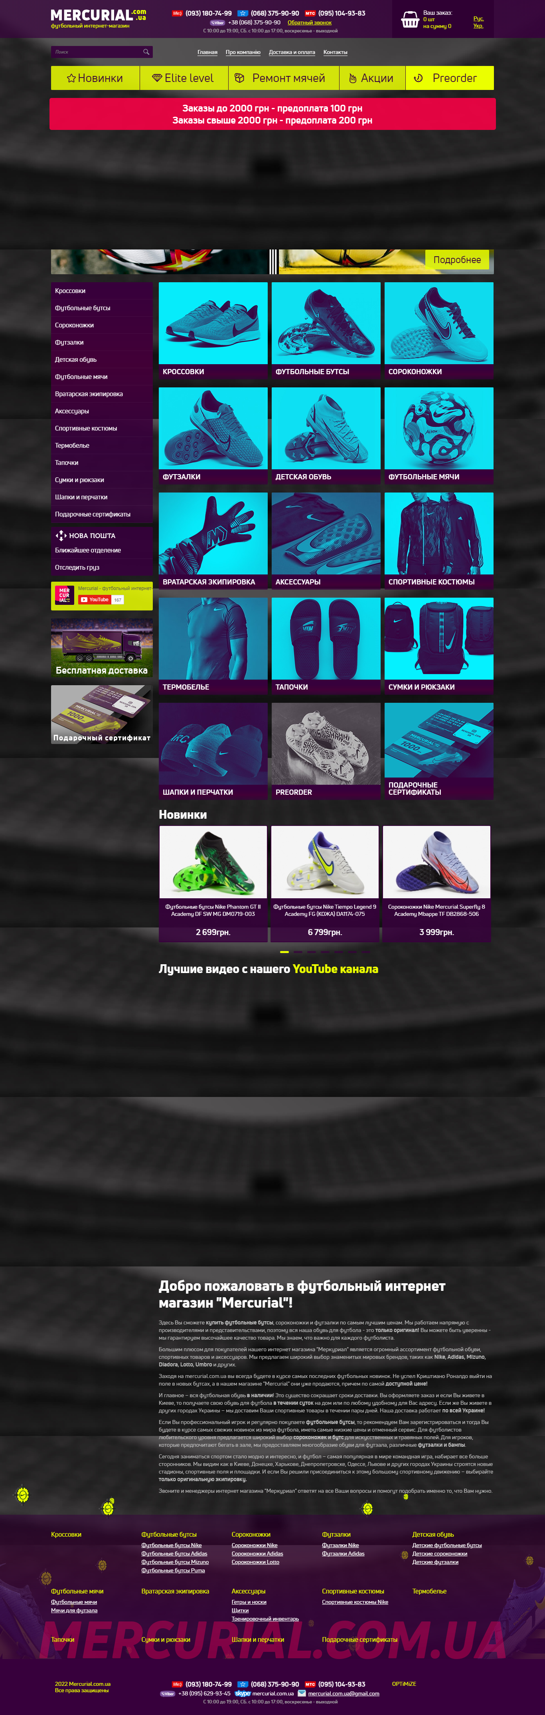
Інтернет-магазин mercurial.com.ua
Переваги:
Сучасний інтерфейс;
Наявність пошукової системи;
Простий та зручний у використанні;
Недоліки:
Адаптивність;

Slide 5
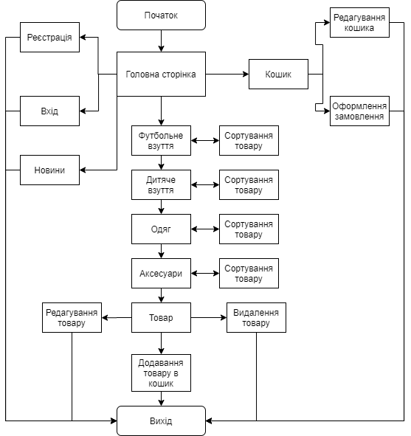
Загальний алгоритм роботи сайту:

Slide 6






Засоби розробки:
МОВИ РОЗМІТКИ ТА ПРОГРАМУВАННЯ
СЕРЕДОВИЩЕ РОЗРОБКИ
ДОДАТКОВІ ЗАСОБИ

Slide 7
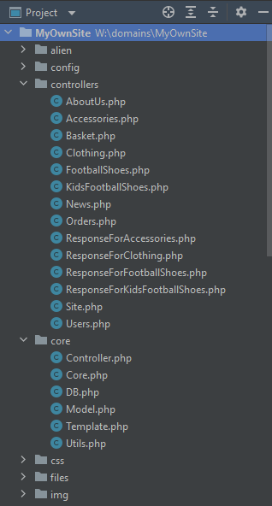
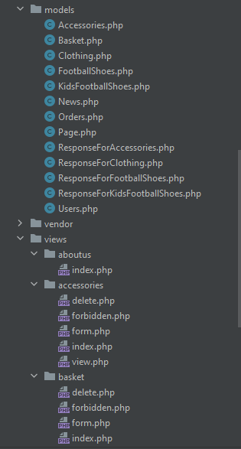
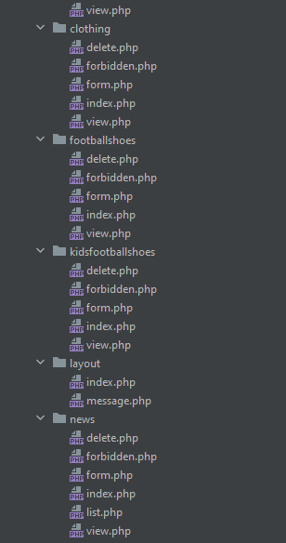
Структура проекту:

Slide 8
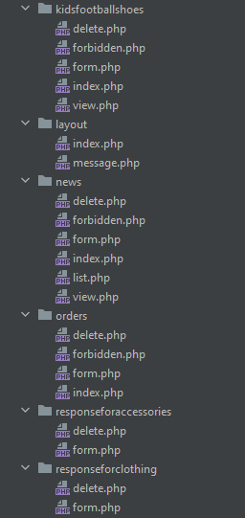
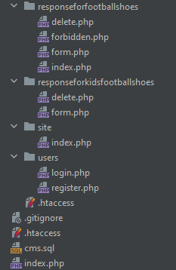
Структура проекту:

Slide 9
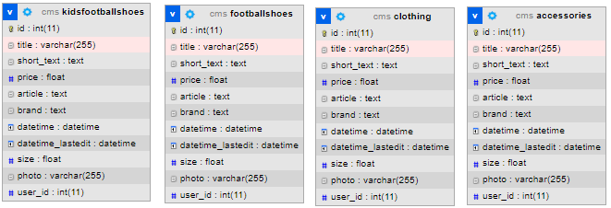
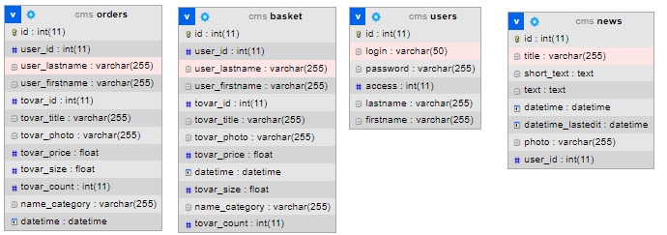
Схема бази даних:

Slide 10
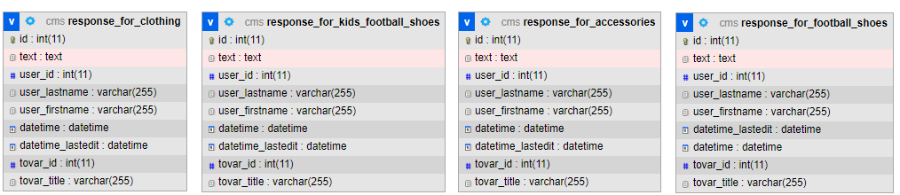
Схема бази даних:

Slide 11
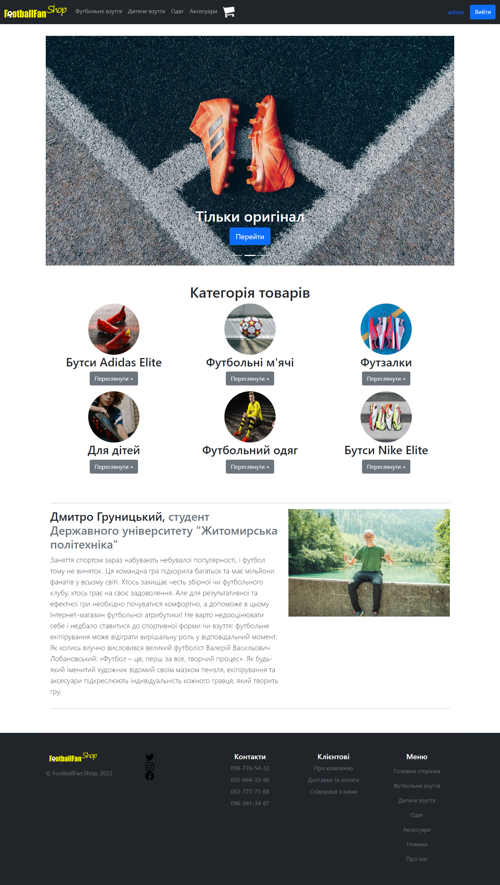

Головна сторінка:

Slide 12
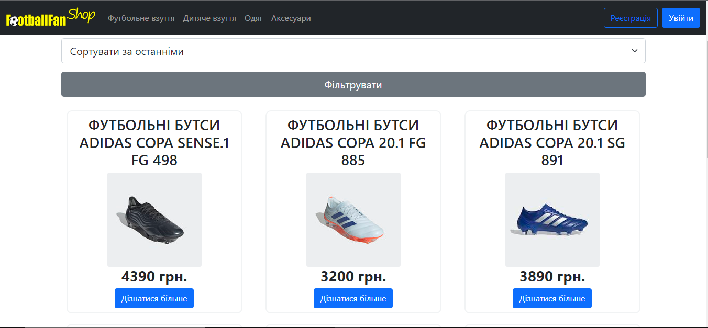
Сторінка «Футбольне взуття»:

Slide 13
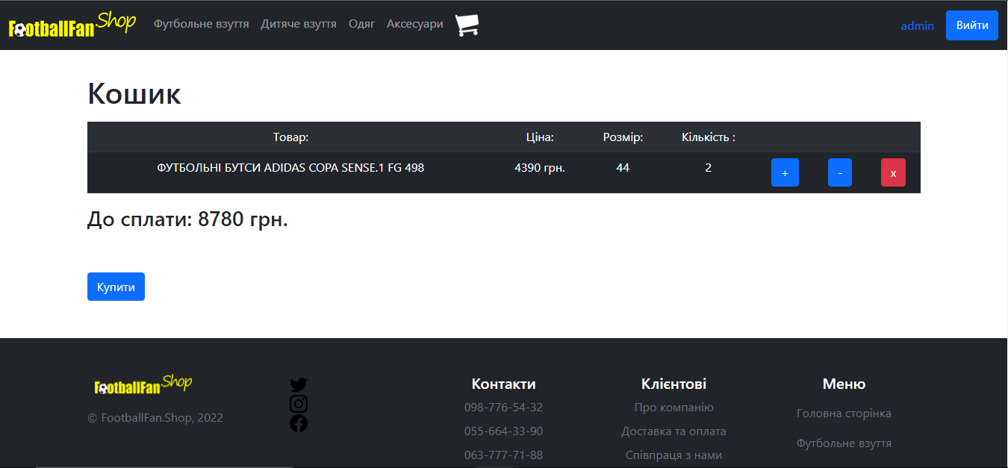
Сторінка «Кошик»:

Slide 14
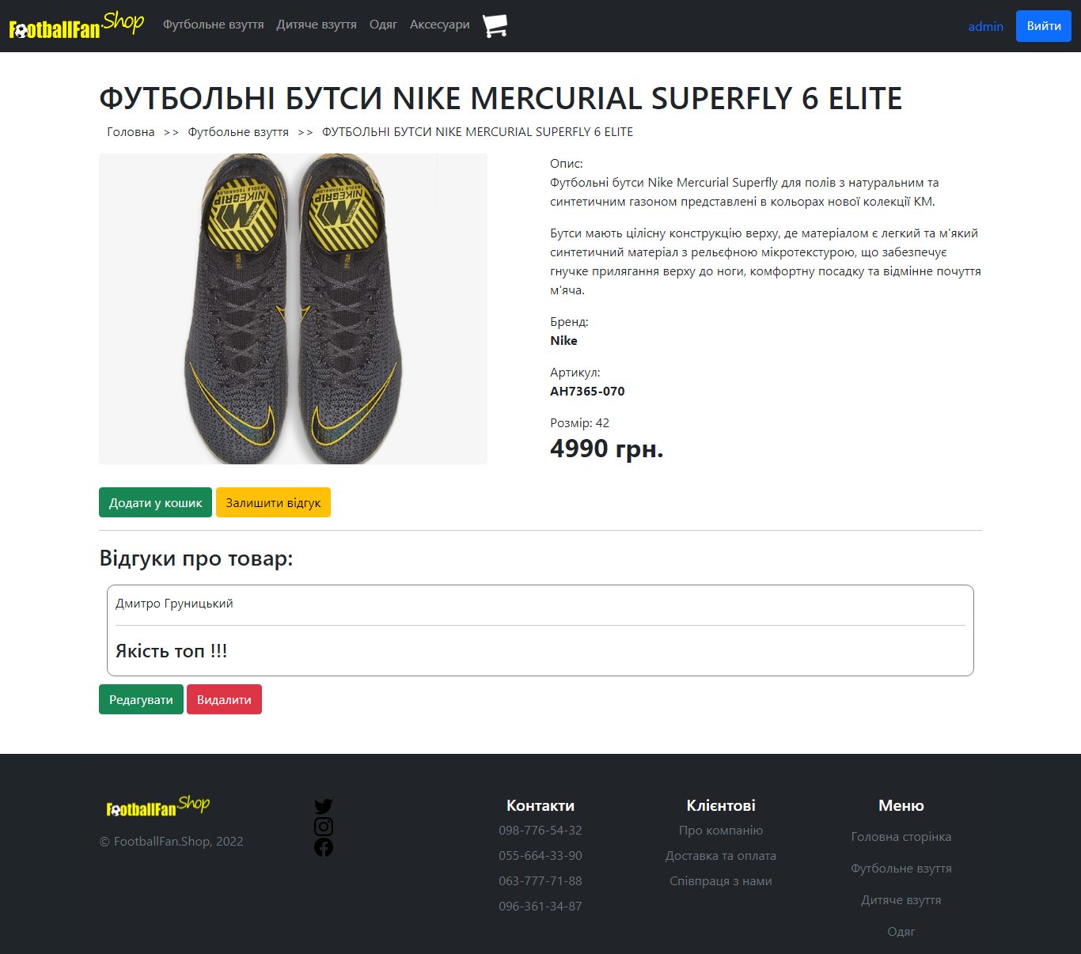
Сторінка товару:

Slide 15
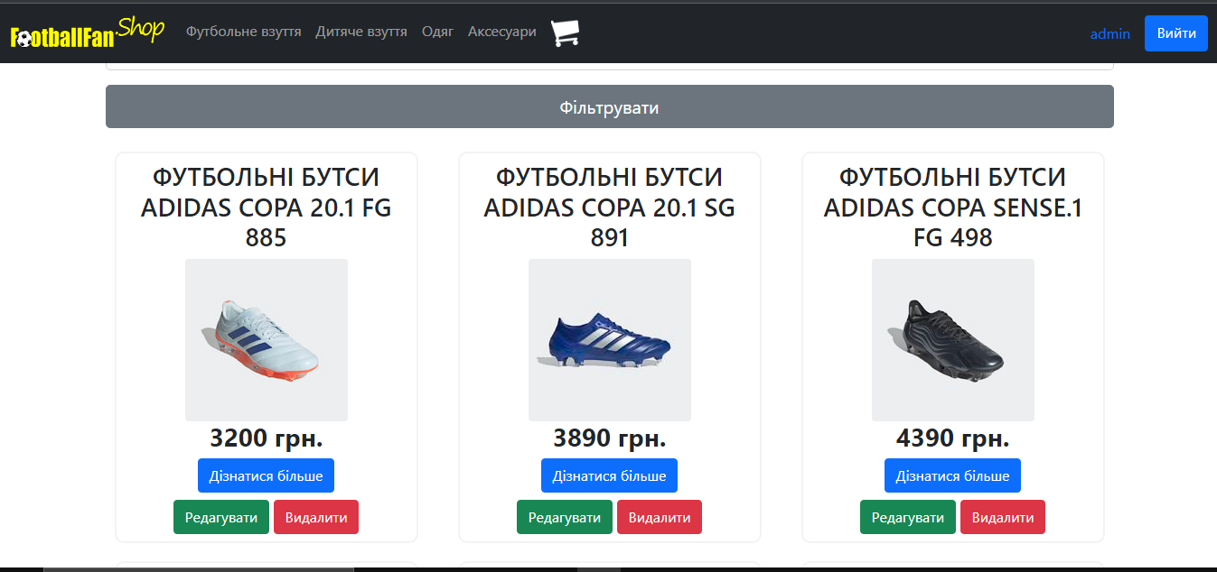
Відфільтрований товар:

Slide 16
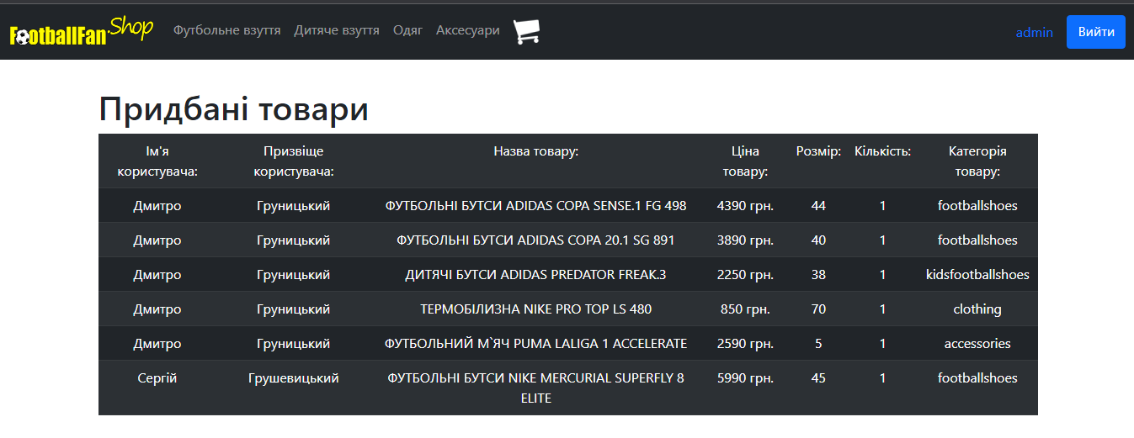
Список замовлених(придбаних)товарів:

Slide 17
Дякую за увагу!

